Slide 1

La Naturaleza Divina: Santidad
Creciendo en Santidad
1 Pedro 1:6

Slide 2

Introducción
No "como Dios"
Reverencia, respeto
Es como Dios quiere que estemos en obediencia y conformidad con Su Voluntad
La Vida que Honra a Dios
Entrenando Para Santidad

Slide 3
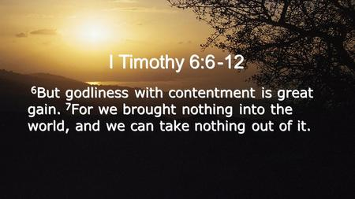
Reconocimiento de la autoridad completa-Mateo 28:18
Alma que no escucha será destruida
  Hechos 3:23
Obedecer para la salvación eterna
  Hebreos 5: 9
Recibe la palabra con mansedumbre
  Santiago 1: 21-22
Tropezar en un punto-Culpable de todo
  Santiago 2: 10-12
En la presencia de Dios-escucha todas las cosas
  Hechos 10:33
1Ti 6:6-7 Pero gran ganancia es la piedad acompañada de contentamiento;
7 porque nada hemos traído a este mundo, y sin duda nada podremos sacar.

Slide 4
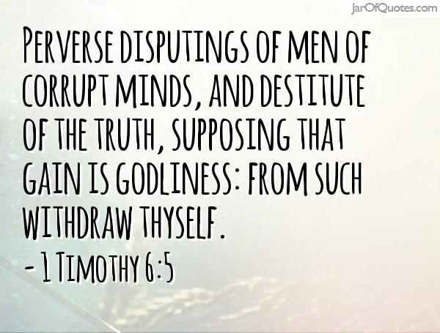
Servicio con Reverencia y Temor-Hebreos 12:28
disputas necias de hombres corruptos de entendimiento y privados de la verdad, que toman la piedad como fuente de ganancia; apártate de los tales. 1Ti 6:5
Servir desde el corazón
  Romanos 10:17
No es una forma de piedad
  2 Timoteo 3: 5
Vida santa
  2 Pedro 3:11
Soberly, Righteously, Dios
  Tito 2:12

Slide 5

Humildad-1 Pedro 5: 6
No somos útiles
  Lucas 17:10
Pobre en Espíritu-Manso
  Mateo 5: 3-5
No digno de ser llamado hijo
  Lucas 15:19
Disciplinándonos con el propósito de
Santidad

Slide 6
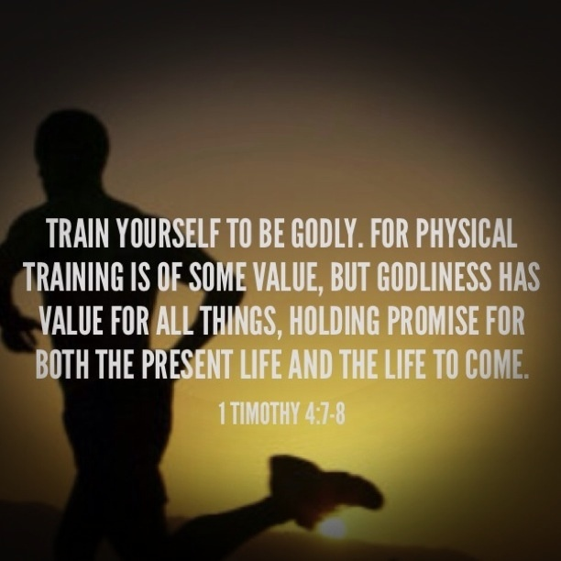
Teme a Dios- Mateo 10:28
Noé se movió con temor piadoso
  Hebreos 11: 7
Amor y miedo contrastados
  1 Juan 4:18
  Mateo 25:25
Cornelio temía a Dios
  Hechos 10: 2
Pasa nuestra peregrinación en el miedo
  1 Pedro 1:17
Teme a Dios, guarda sus mandamientos
  Eclesiastés 12: 13-14
1Ti 4:7-8 Desecha las fábulas profanas y de viejas. Ejercítate para la piedad;
1Ti 4:8 porque el ejercicio corporal para poco es provechoso, pero la piedad para todo aprovecha, pues tiene promesa de esta vida presente, y de la venidera.

Slide 7

Persiguiendo la piedad
En un mundo sin Dios

